Slide 1
Hello, my dear friend!

Slide 3
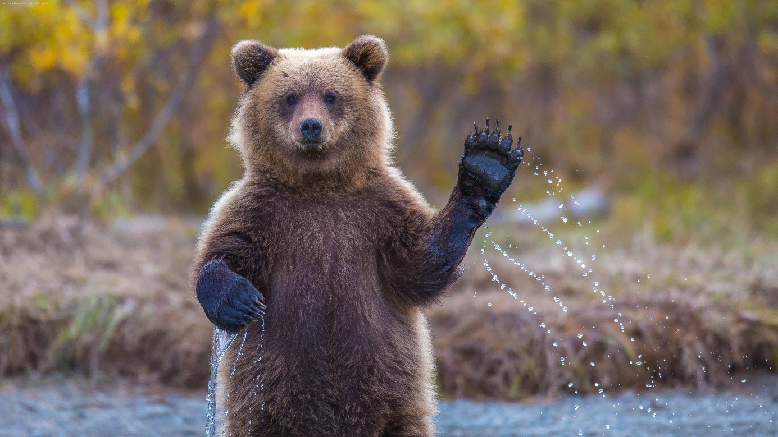
Мишка косолапый ходит еле-еле. Медвежонок по-английски – bear.

Slide 4
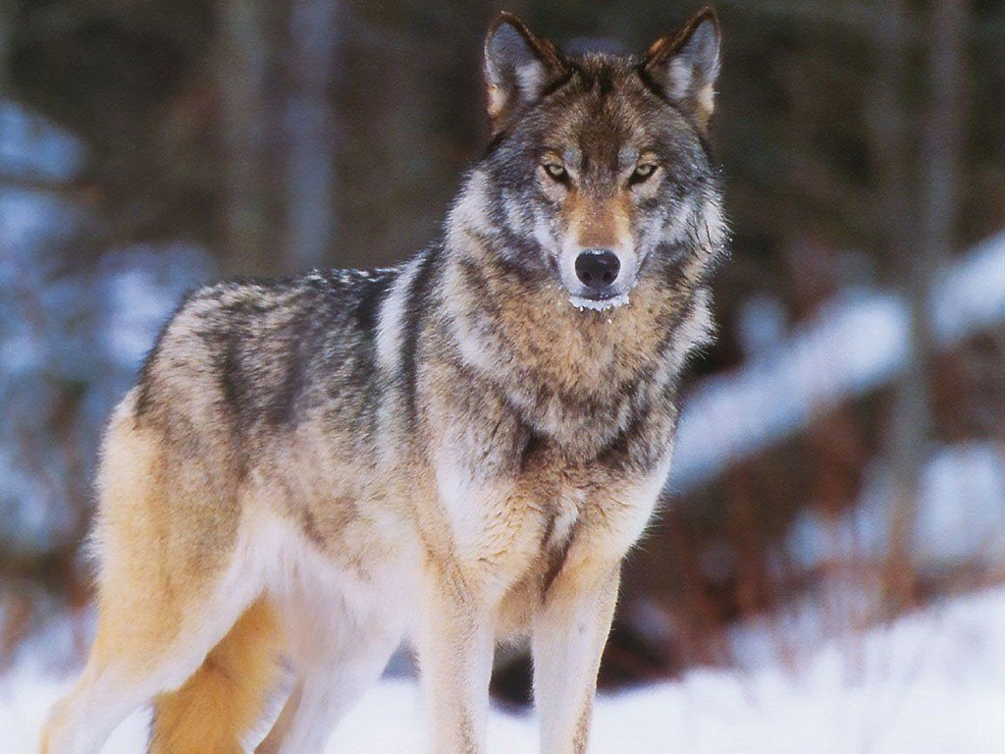
Стреляли в волка: пиф и пуф! Волк по-английски – wolf.

Slide 5
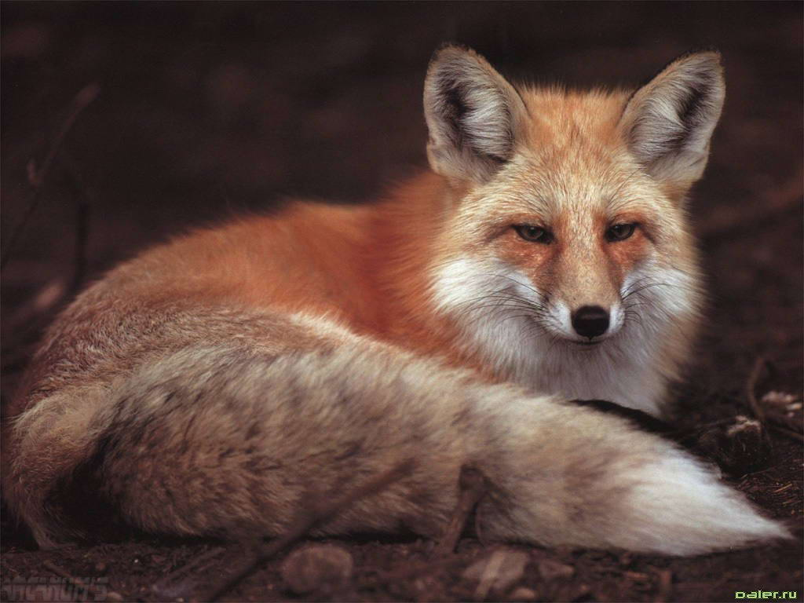
Рыжий-рыжий чудо флокс! Рыжая лисичка – fox.

Slide 6
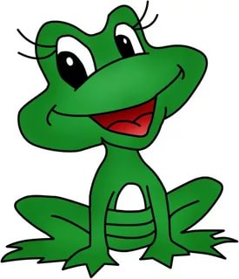
Прыгнула из грядки, прямо на порог, Зеленая красавица, по-английски – frog.

Slide 7
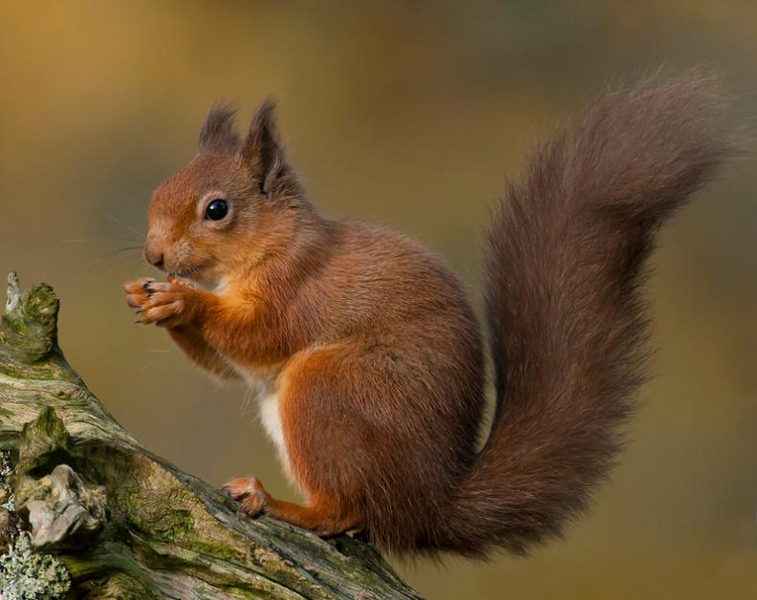
По деревьям кто-то прыгал. Оказалась белка – squirrel.

Slide 8
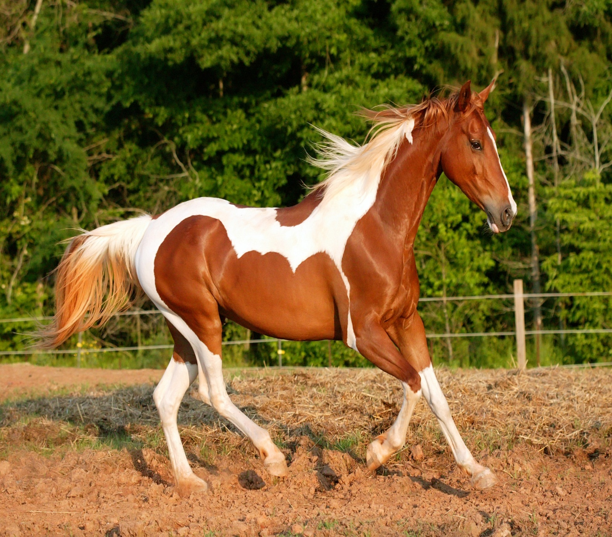
Трудный вам задам вопрос: «Как назвали лошадь?» – horse

Slide 9
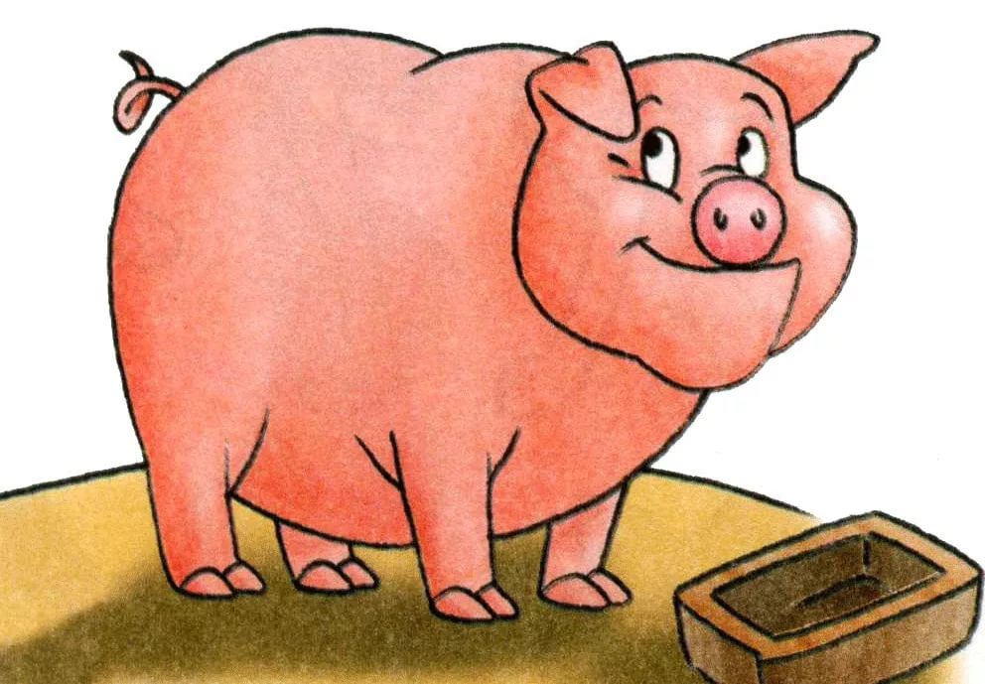
Свинья есть хочет каждый миг, Свинью мы называем – pig

Slide 10
Целый день все кряк да кряк, Как назвали утку? – duck.

Slide 11
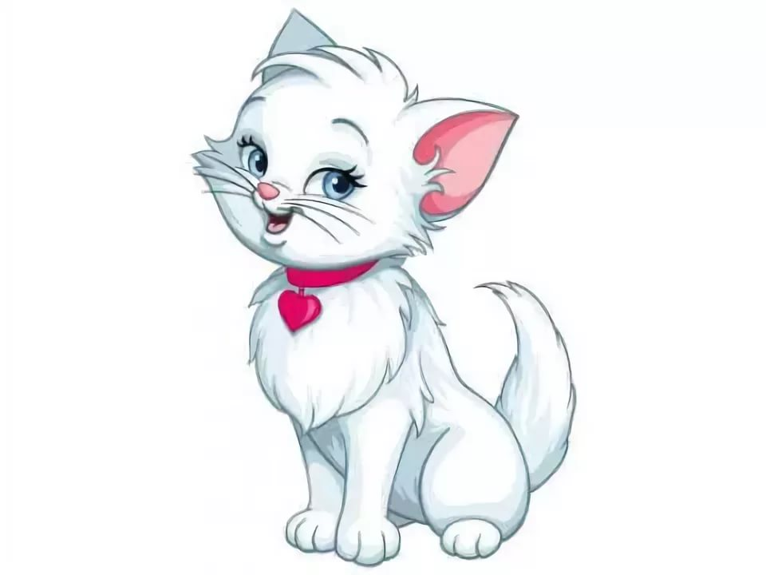
Кот мой съел вчера омлет, Он воришка, этот – cat.

Slide 12
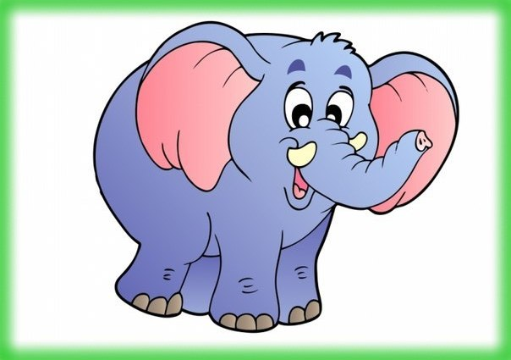
Он цирковой интеллигент - Огромный, важный - elephant

Slide 13
Гордо голову задрав,
Выше всех зверей - giraffe

Slide 14
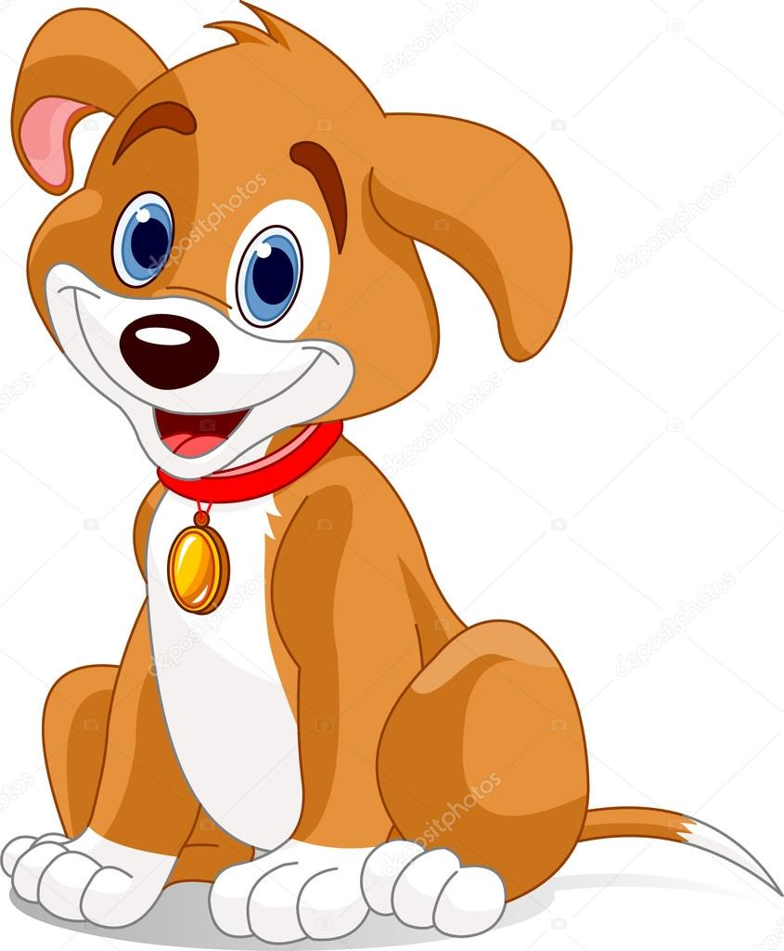
Мой пудель вовсе не щенок,
А взрослая собака — dog.

